Slide 1
Equipo #6 tienda de abarrotes
Integrantes:
ALAN FIGUEROA IGLESIAS
CAMPOS REYES SALVADOR
ARCE GARCÍA OSWALDO
SIERRA RODRÍGUEZ KARLA
VIERA GÓMEZ LUIS ANTONIO

Slide 2
Análisis del problema
Como ya bien mencionamos antes a nosotros nos tocó la realización de una base de datos y un programa para una tienda de abarrotes.
Una vez sabiendo esto nosotros como equipo pensamos en cómo se gestiona una tienda de abarrotes, todos dimos nuestras ideas de que campos podríamos utilizar para la realización de la base de datos, llegamos a un acuerdo de utilizar 8 campos los cuales son: Id, Nombre, Precio, Cantidad, Proveedor, Categoría, Fecha de Caducidad e Inventario.
Una vez resuelto el problema de la base de datos quedaba como resolver el programa, el cual fue el más complicado y tardado de resolver dado que se nos pedía que el programa pudiera realizar capturas, búsquedas, eliminaciones y modificaciones y que a su vez todo esto fuera útil, fácil de utilizar, intuitivo y eficiente, nos tomó tiempo para poder resolver todos estos problemas, llegamos a la conclusión que todo esto se podría realizar y cumplir de forma correcta si primero creábamos una interfaz la cual cumpliera todas estas condiciones ya antes mencionadas.
Nos pusimos a crear la interfaz y una vez esta fue terminada el resto de problemas disminuyo considerablemente ya que teníamos una base sobre la cual poder trabajar, estando así en lo correcto con nuestra conclusión.

Slide 3
Detalles relevantes del programa
El programa muestra una lista completa en el apartado productos.
Se pueden capturar datos y almacenarse a su vez en la base de datos.
Se pueden buscar por los 8 campos de nuestra base de datos ya sea por búsqueda aproximada y/o exacta y numérica. Y a su vez poder eliminar el registro si eso se quiere hacer.
Puedes eliminar cualquier registro de la base de datos, te muestra una lista completa de los productos y puedes elegir cual eliminar de todos ellos.
Puede realizar modificaciones a cualquier campo de la base de datos a través de un formulario.

Slide 4
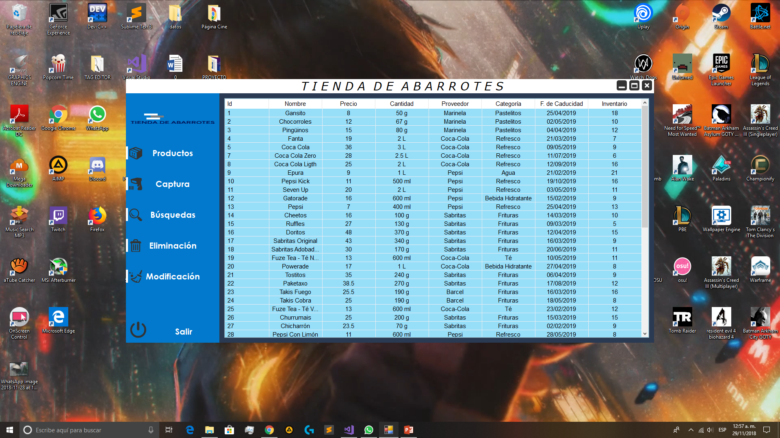
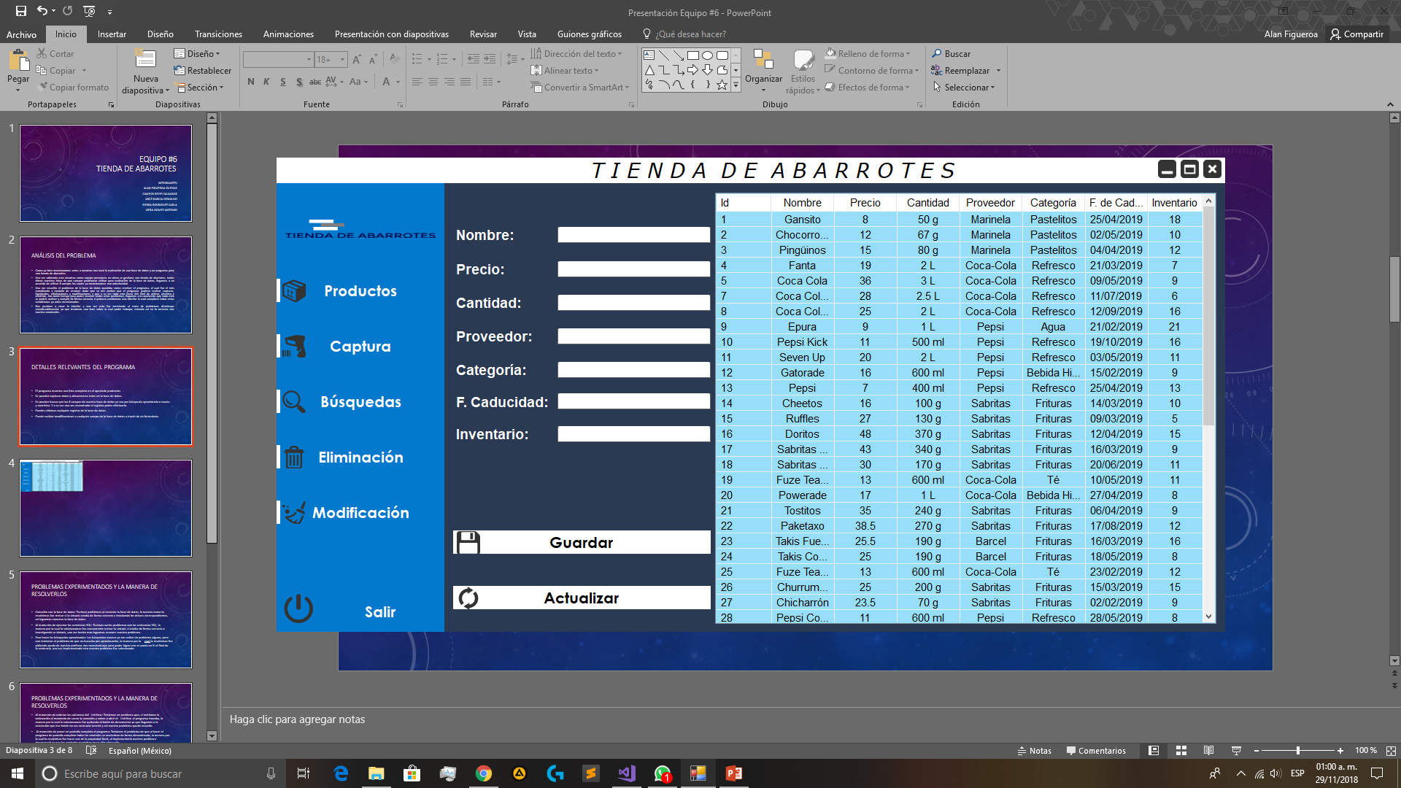
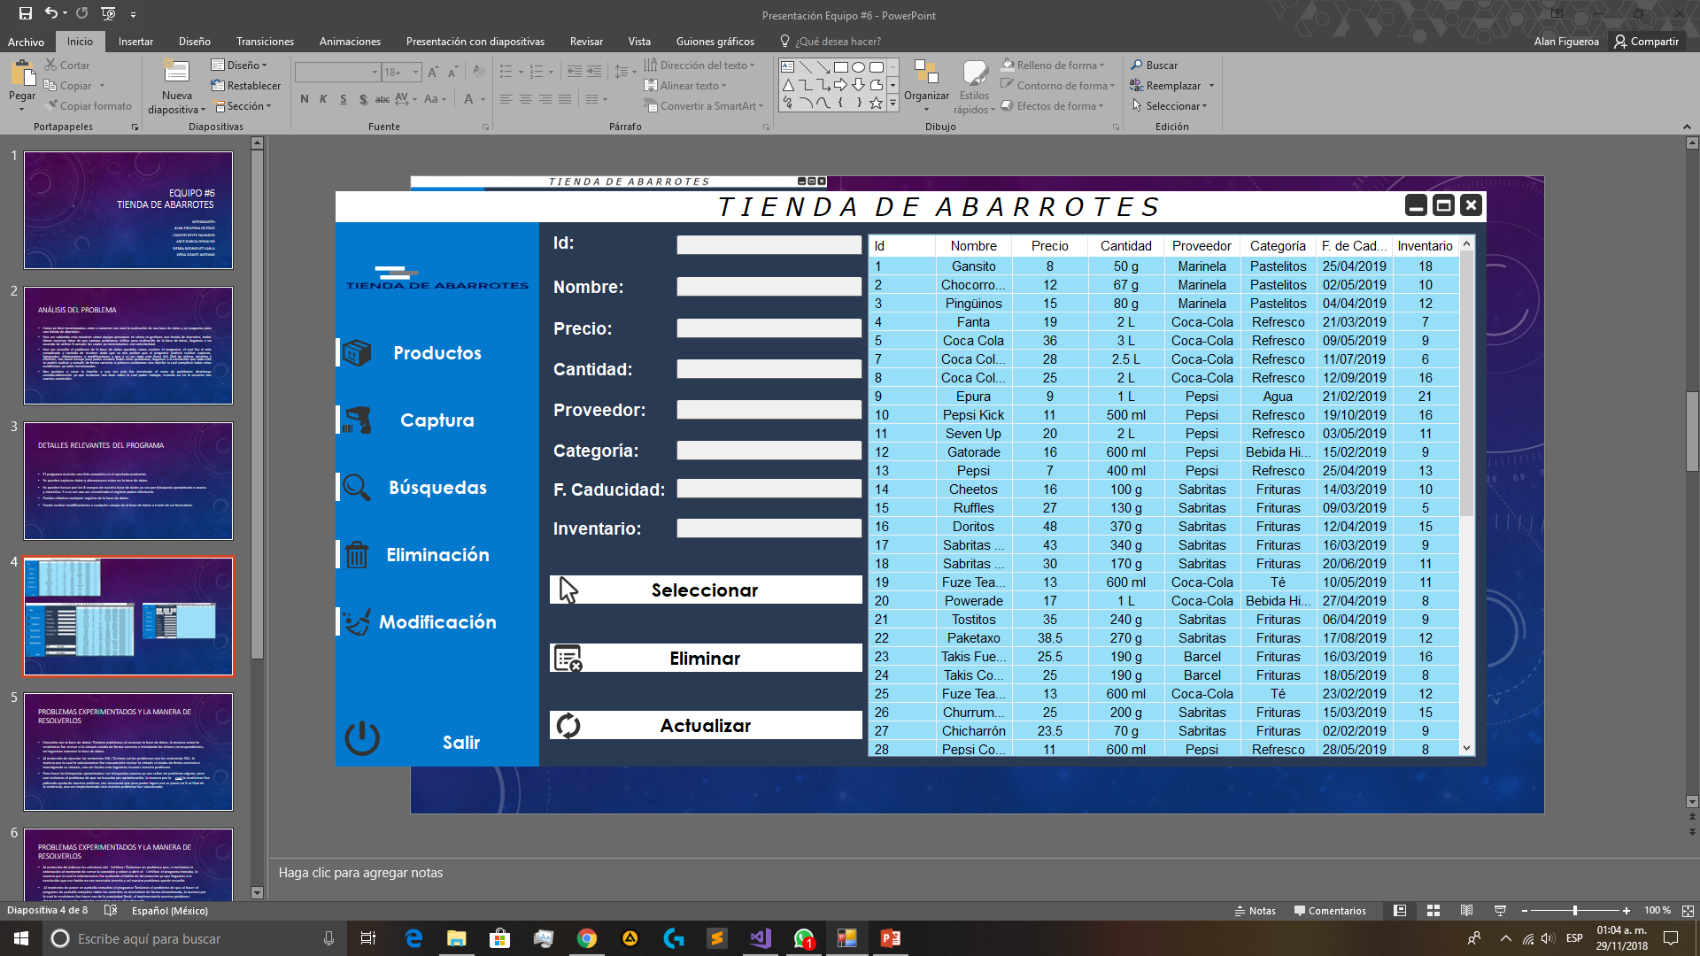
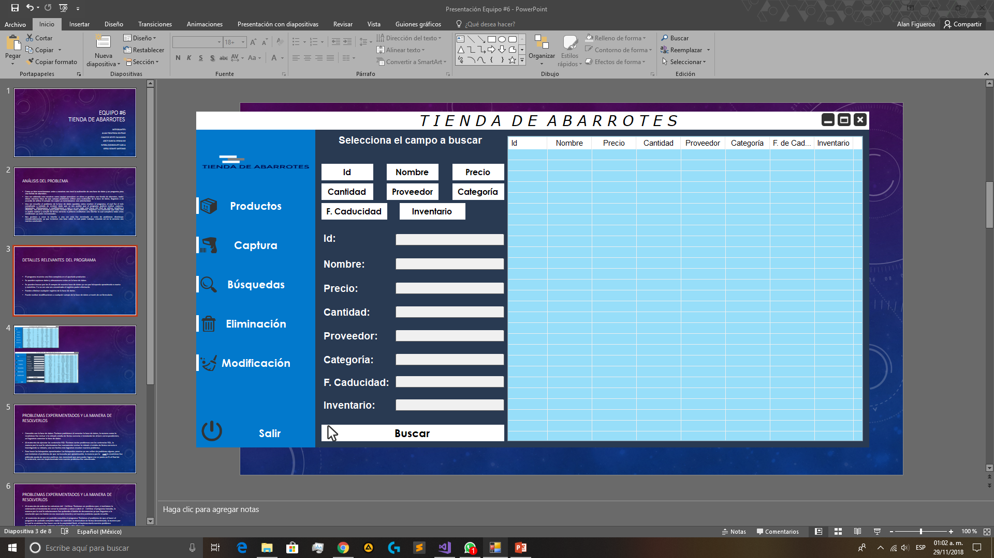
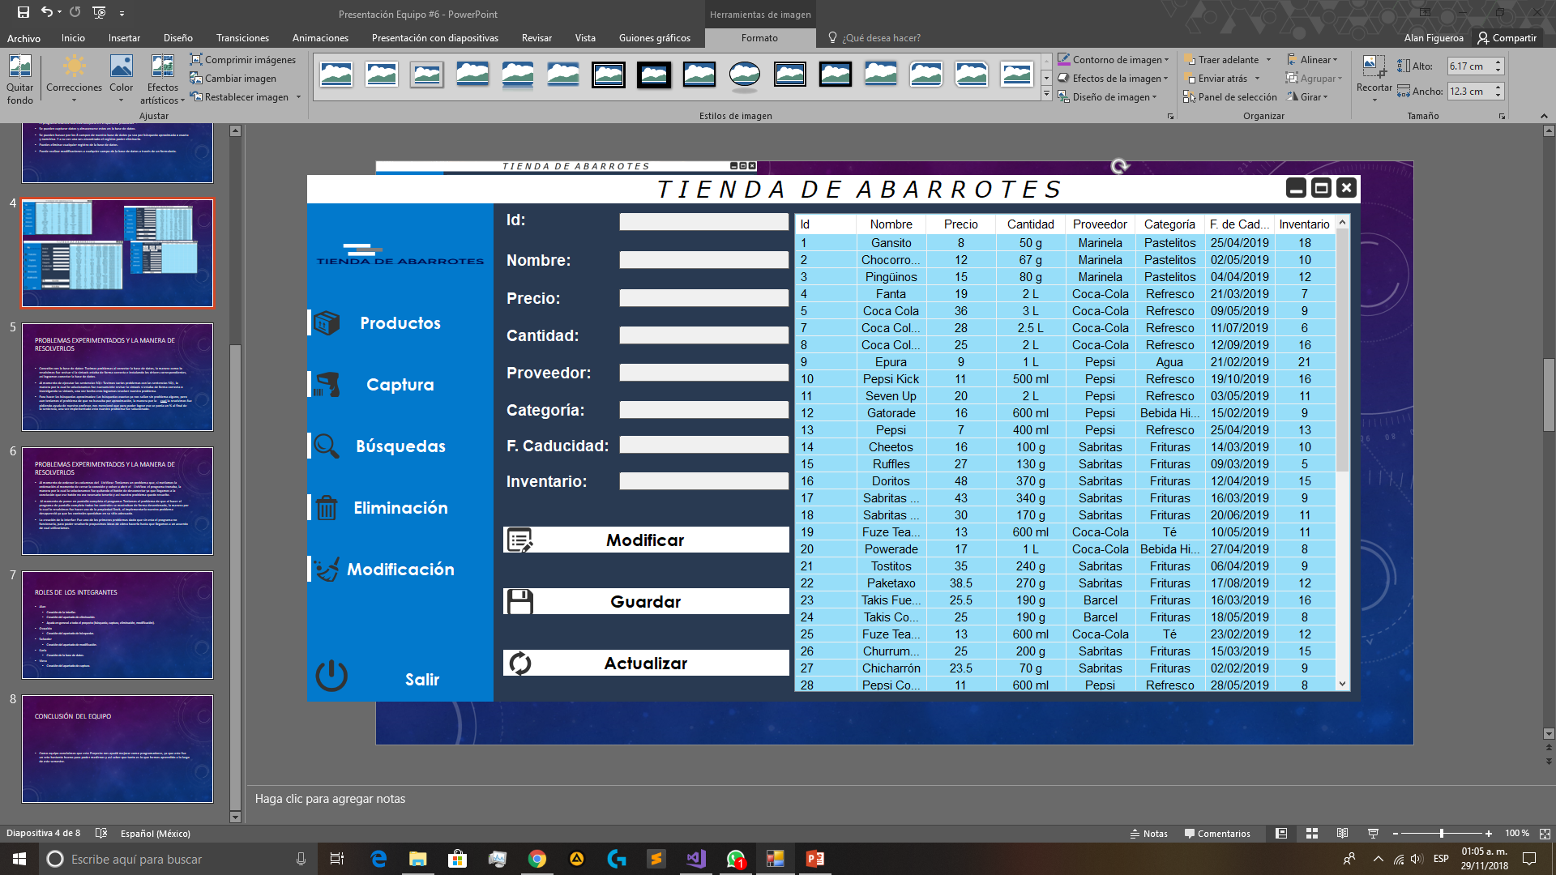

Slide 5
Problemas experimentados y la manera de resolverlos
Conexión con la base de datos: Tuvimos problemas al conectar la base de datos, la manera como lo resolvimos fue revisar si la sintaxis estaba de forma correcta e instalando los drivers correspondientes, así logramos conectar la base de datos.
Al momento de ejecutar las sentencias SQL: Tuvimos varios problemas con las sentencias SQL, la manera por la cual lo solucionamos fue nuevamente revisar la sintaxis si estaba de forma correcta o investigando su sintaxis, una vez hecho esto logramos resolver nuestro problema.
Para hacer las búsquedas aproximadas: Las búsquedas exactas ya nos salían sin problema alguno, pero aun teníamos el problema de que no buscaba por aproximación, la manera por la cual la resolvimos fue pidiendo ayuda de nuestro profesor, nos mencionó que para poder lograr eso se ponía un % al final de la sentencia, una vez implementado esto nuestro problema fue solucionado.

Slide 6
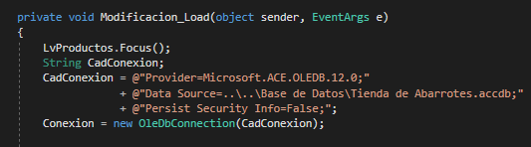
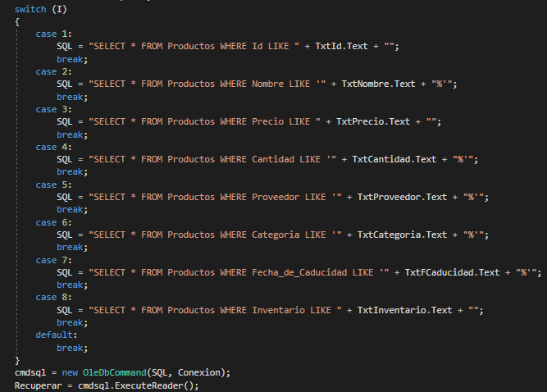

Slide 7
Problemas experimentados y la manera de resolverlos
Al momento de ordenar las columnas del ListView: Teníamos un problema que, si metíamos la ordenación al momento de cerrar la conexión y volver a abrir el ListView el programa tronaba, la manera por la cual la solucionamos fue quitando el botón de desconectar ya que llegamos a la conclusión que ese botón no era necesario tenerlo y así nuestro problema quedo resuelto.
Al momento de poner en pantalla completa el programa: Teníamos el problema de que al hacer el programa de pantalla completa todos los controles se mostraban de forma desordenada, la manera por la cual lo resolvimos fue hacer uso de la propiedad Dock, al implementarla nuestro problema desapareció ya que los controles quedaban en su sitio adecuado.
La creación de la interfaz: Fue uno de los primeros problemas dado que sin esta el programa no funcionaria, para poder resolverlo propusimos ideas de cómo hacerlo hasta que llegamos a un acuerdo de cual utilizaríamos.

Slide 8
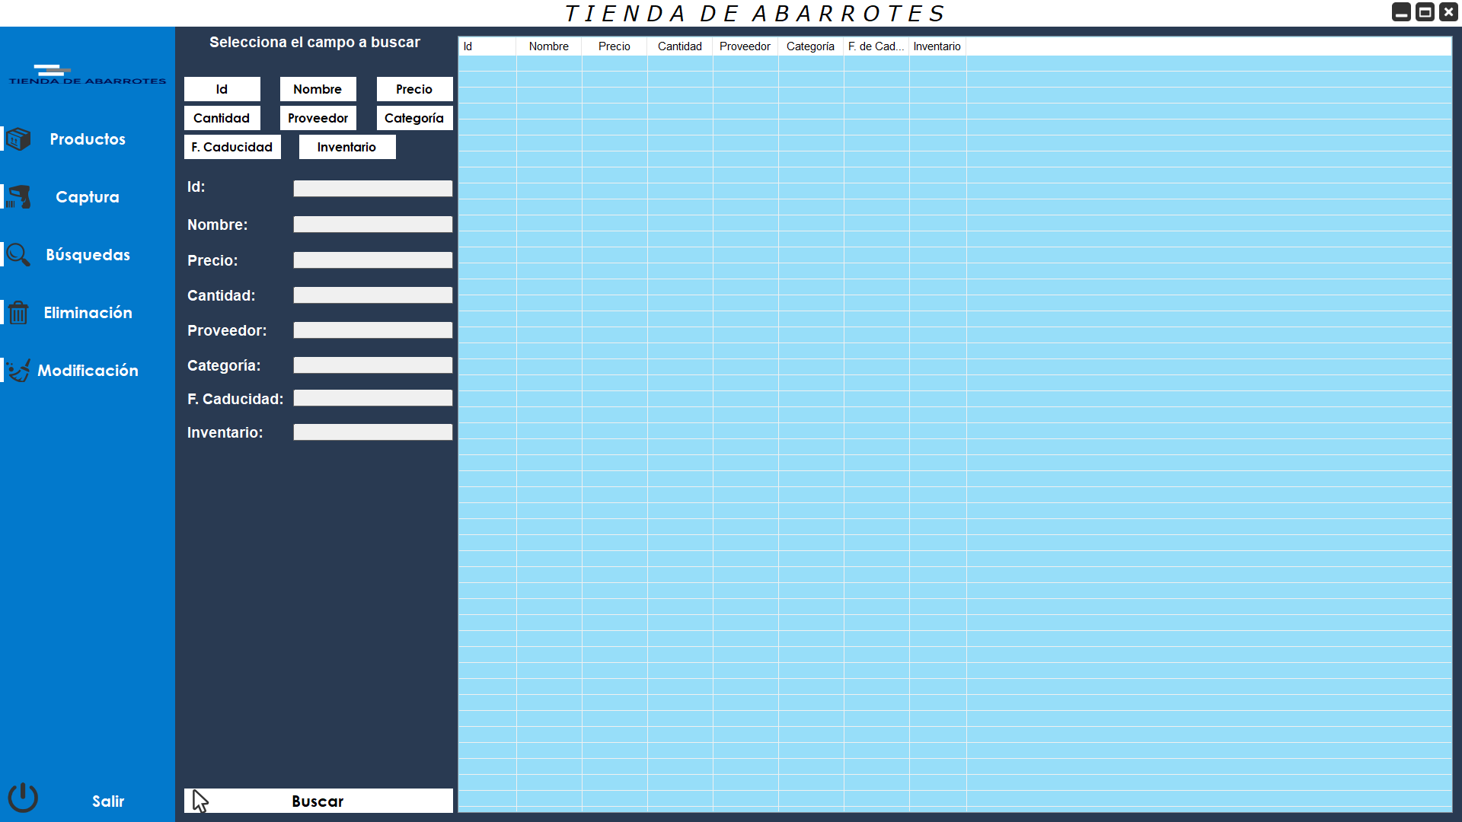

Slide 9
Roles de los integrantes
Alan
Creación de la interfaz.
Creación del apartado de eliminación.
Creación del apartado de productos.
Oswaldo
Creación del apartado de búsquedas.
Salvador
Creación del apartado de modificación.
Karla
Creación de la base de datos.
Viera
Creación del apartado de captura.

Slide 10
Conclusión DEL equipo
Como equipo concluimos que este Proyecto nos ayudó a mejorar como programadores, ya que este fue un reto bastante bueno para poder medirnos y así saber que tanto es lo que hemos aprendido a lo largo de este semestre.
De igual forma puso a prueba nuestra capacidad para poder resolver problemas cuando se nos presentan. Ayudándonos así en un futuro para ser mas rápidos y eficientes a la hora de que se nos vuelva a presentar algún problema.

